Slide 1

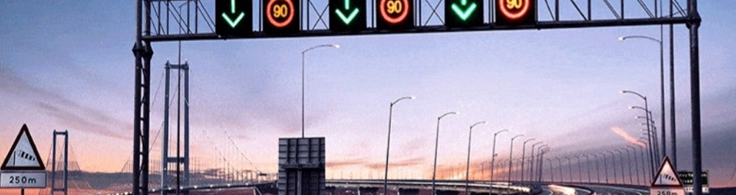
Yapay zekâ tabanlı
hafriyat araç
takip ve analiz sistemi
Sahadan veriye, veriden yönetime
ÜRÜN VE SİSTEM KATALOĞU
Notes:
STT marka uyarlaması. Teknik metinler kullanıcı tarafından sağlanan kaynak katalogdan alınmıştır. Kapak görseli kullanıcının sağladığı trafik yönlendirme görselidir.

Slide 2
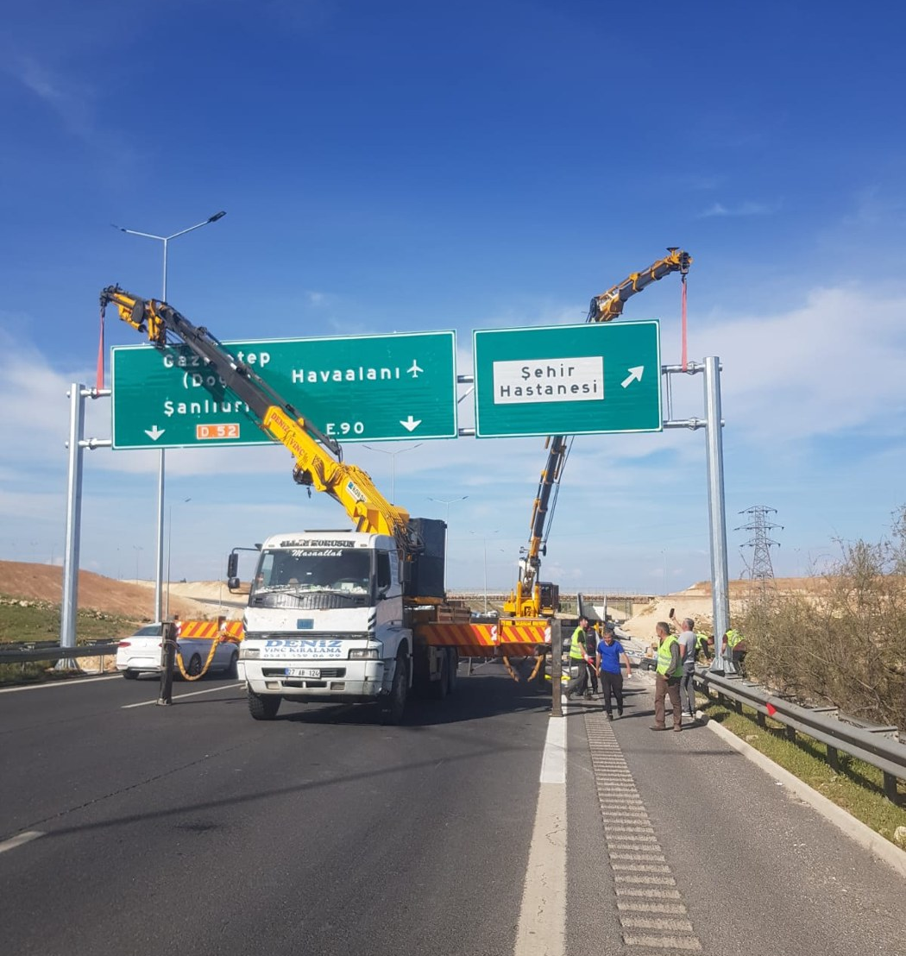
01 / STT TRAFİK
Sahadaki her geçiş,
anlamlı veri
Saha kameraları, yapay zekâ analizleri ve merkezi yönetim yazılımını ortak geçiş kaydında birleştiren entegre hafriyat araç izleme çözümü.
Hareket hâlindeki araçların plakaları ile kasa, yük ve branda görüntüleri eşleştirilir. Saha ve/veya merkezde çalışan görüntü işleme bileşenleri; araç, yük ve olası dökülme riskini analiz ederek bilgileri tek merkezde toplar.
TEK ÇÖZÜM, DÖRT YETENEK
01
Çok açılı araç görüntüleme
02
Yük ve branda analizi
03
Geçişlerin birleştirilmesi
04
Web tabanlı merkezi yönetim
STT saha uygulaması
STT SİSTEM TRAFİK TEKNOLOJİ
02
Notes:
Kaynak metin: Kullanıcının sağladığı MANGO MOVE - Şartnameye Göre Katalog Revizyonu_v3.pptx, sayfa 2. Marka ve şirket bilgileri STT Firma Bilgileri.docx belgesine göre uyarlanmıştır. Teknik değerler kaynak katalogdaki şartname hedefleridir; STT için doğrulanmış test sonuçları değildir. Gerçek saha fotoğrafları kullanıcı tarafından sağlanmıştır. “Temsili” olarak işaretlenen ürün, saha ve arayüz görselleri ImageGen ile üretilmiş tasarım örnekleridir.

Slide 3
02 / SİSTEM İŞLEYIŞİ
Uçtan Uca Veri Akışı
Araç geçişi, kameralardan gelen görsellerin eşleştirilmesiyle başlar; sonuçlar merkezi yazılımın canlı akışına, arşivine ve raporlarına ulaşır.
01
GÖRÜNTÜ EDİNİMİ
Çok Kanallı Analiz Kamerası; gerektiğinde Plaka Tanıma Kamerası görüntüsü.
02
PLAKA VE OLAY
Tarih-saat, kamera / nokta kodu, plaka ve görüntülerle benzersiz geçiş kaydı.
03
YAPAY ZEKÂ
Saha işlemcisi ve/veya merkezi GPU ile kasa, branda, doluluk, yük ve risk analizi.
04
EŞLEŞTİRME
Kanal görüntüleri ve plaka tanıma verisi aynı geçiş altında birleştirilir.
05
MERKEZİ YÖNETİM
Canlı izleme, arşiv araması, risk inceleme, harita, istatistik ve yönetim.
STT SİSTEM TRAFİK TEKNOLOJİ
03
Notes:
Kaynak metin: Kullanıcının sağladığı MANGO MOVE - Şartnameye Göre Katalog Revizyonu_v3.pptx, sayfa 3. Marka ve şirket bilgileri STT Firma Bilgileri.docx belgesine göre uyarlanmıştır. Teknik değerler kaynak katalogdaki şartname hedefleridir; STT için doğrulanmış test sonuçları değildir. Gerçek saha fotoğrafları kullanıcı tarafından sağlanmıştır. “Temsili” olarak işaretlenen ürün, saha ve arayüz görselleri ImageGen ile üretilmiş tasarım örnekleridir.

Slide 4
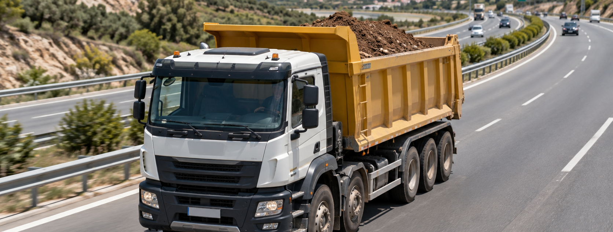
03 / SAHA GÖRÜNTÜLERİ
Araç, Kasa ve Yük Aynı Karede
Saha görüntüleri açık yük, kapalı branda ve ön plaka incelemesini destekler. Geniş açı, hafriyat kasasının üstten incelenmesine olanak tanır.
Temsili hafriyat aracı görüntüsü
Geniş açılı kasa ve yük görüntüsü
Branda kapalı, örtülü veya boş kasa
Ön plaka karesi
STT SİSTEM TRAFİK TEKNOLOJİ
04
Notes:
Kaynak metin: Kullanıcının sağladığı MANGO MOVE - Şartnameye Göre Katalog Revizyonu_v3.pptx, sayfa 4. Marka ve şirket bilgileri STT Firma Bilgileri.docx belgesine göre uyarlanmıştır. Teknik değerler kaynak katalogdaki şartname hedefleridir; STT için doğrulanmış test sonuçları değildir. Gerçek saha fotoğrafları kullanıcı tarafından sağlanmıştır. “Temsili” olarak işaretlenen ürün, saha ve arayüz görselleri ImageGen ile üretilmiş tasarım örnekleridir.

Slide 5
04 / ÇOK KANALLI ANALİZ KAMERASI
Tek Gövdede Çoklu Optik Kanal
Çok Kanallı Analiz Kamerası: izleme geometrisi ve teknik özellikler.
İZLEME VE KURULUM
TEKNİK ÖZELLİKLER
Dar açı / plaka, orta mesafe, geniş açı / kasa ve yük
Örnek kurulum: Orta refüjde tek analiz kamerası, 3 şerit, 6 m montaj yüksekliği ve 15 m ileri görüş. Bu geometri, saha ölçümü ve lens seçimiyle doğrulanır.
Optik kanal | En az 3 ayrı sensör
Çözünürlük | Her kanalda ≥1920 × 1080
Kare hızı | En az 25 fps
Video | H.265 / H.264
Gece görüş | Dahili IR, ≥100 m
Görüntü | WDR / BLC / HLC / 3D DNR
Koruma | En az IP67 ve IK10
Entegrasyon | RTSP, ONVIF / IP video
Teknik değerler şartname hedefleridir
Not: 6 m / 15 m / üç şerit anlatımı istenen örnek kurulum geometrisidir; gerçek görüş performansı yerleşim, lens ve sahadaki doğrulama ile kesinleştirilir.
STT SİSTEM TRAFİK TEKNOLOJİ
05
Notes:
Kaynak metin: Kullanıcının sağladığı MANGO MOVE - Şartnameye Göre Katalog Revizyonu_v3.pptx, sayfa 5. Marka ve şirket bilgileri STT Firma Bilgileri.docx belgesine göre uyarlanmıştır. Teknik değerler kaynak katalogdaki şartname hedefleridir; STT için doğrulanmış test sonuçları değildir. Gerçek saha fotoğrafları kullanıcı tarafından sağlanmıştır. “Temsili” olarak işaretlenen ürün, saha ve arayüz görselleri ImageGen ile üretilmiş tasarım örnekleridir.

Slide 6
05 / AKILLI TRAFİK VE PLAKA TANIMA KAMERASI
Yüksek Çözünürlükle Akıllı Trafik Takibi
Akıllı Trafik ve Plaka Tanıma Kamerası: izleme geometrisi ve teknik özellikler.
İZLEME VE KURULUM
TEKNİK ÖZELLİKLER
Plaka tanıma, araç tipi ve renk analizi, trafik akışı / olay tespiti
Örnek kurulum: 2 şerit izleme; 10–50 mm motorize değişken odaklı lens ile görüş alanı ayarı. Montaj konumu ve lens ayarı, saha geometrisine göre belirlenir.
Optik kanal | Tek sensör / 1/1.8″ CMOS
Çözünürlük | 4 MP / 2688 × 1520
Kare hızı | 25 fps
Video | H.265 / H.264
Gece görüş | Dahili IR / 30 m
Görüntü | WDR / BLC / HLC / 3D DNR
Koruma | IP67 / IK10
Entegrasyon | SDK / API / Gigabit Ethernet
Teknik değerler şartname hedefleridir
Not: Şerit kapsamı 2 şerittir. Dahili IR aydınlatma mesafesi 30 m olup plaka okuma performansı; montaj konumu, lens ayarı, araç hızı ve ışık koşullarına bağlıdır. Kurulum geometrisi saha doğrulamasıyla kesinleştirilir.
STT SİSTEM TRAFİK TEKNOLOJİ
06
Notes:
Kaynak metin: Kullanıcının sağladığı MANGO MOVE - Şartnameye Göre Katalog Revizyonu_v3.pptx, sayfa 6. Marka ve şirket bilgileri STT Firma Bilgileri.docx belgesine göre uyarlanmıştır. Teknik değerler kaynak katalogdaki şartname hedefleridir; STT için doğrulanmış test sonuçları değildir. Gerçek saha fotoğrafları kullanıcı tarafından sağlanmıştır. “Temsili” olarak işaretlenen ürün, saha ve arayüz görselleri ImageGen ile üretilmiş tasarım örnekleridir.

Slide 7
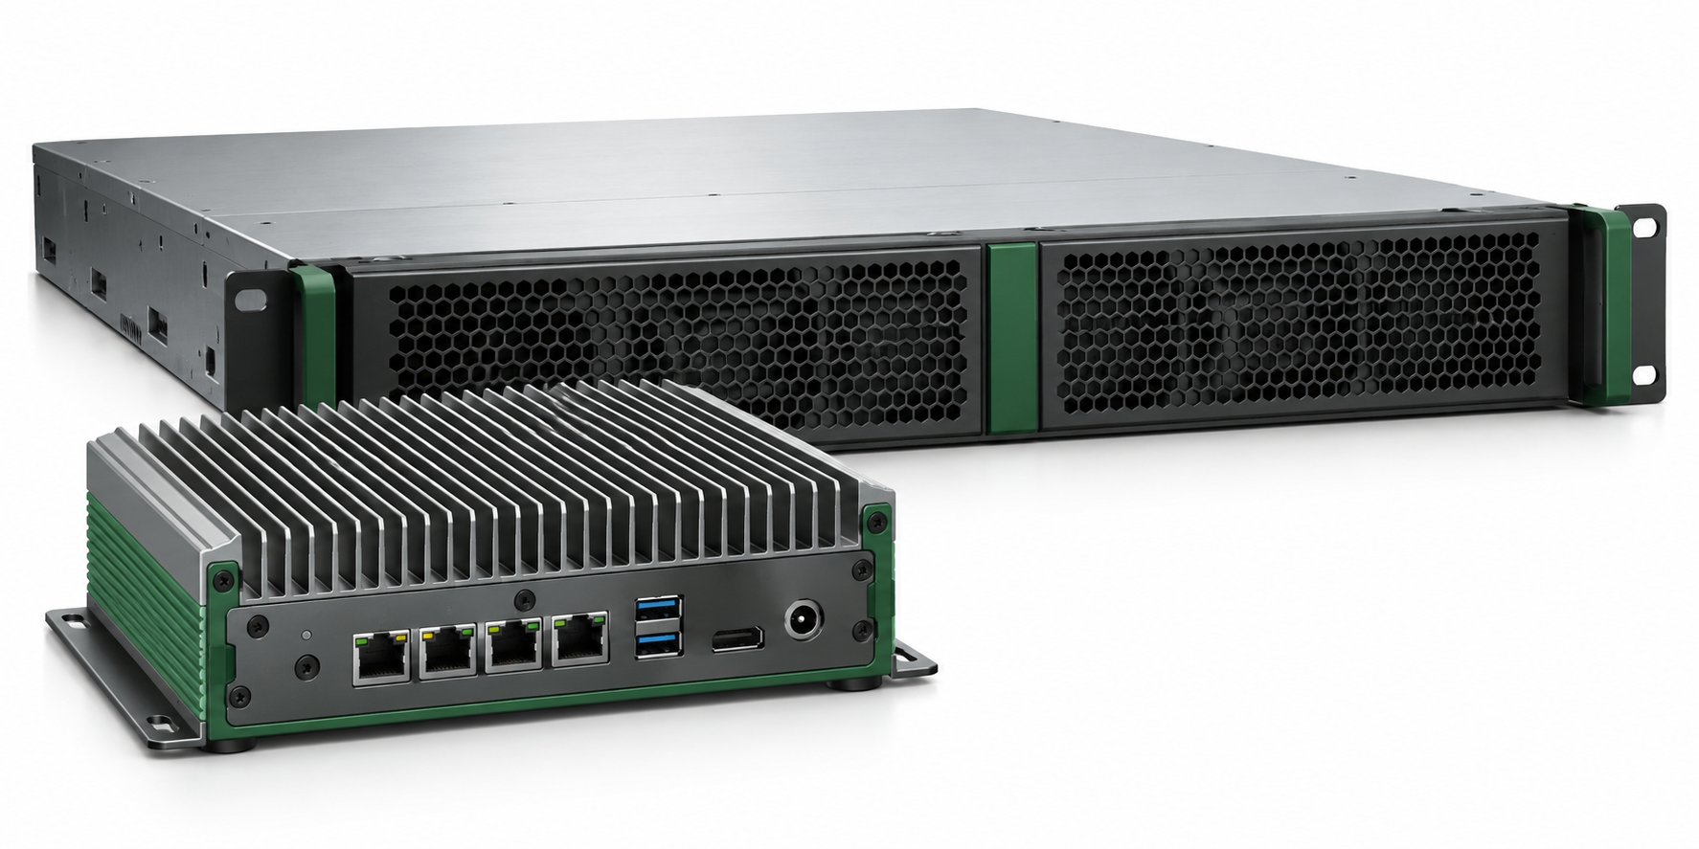
05 / SAHA İŞLEMCİSİ, TİP-1
Uç Bilişim ile Güvenilir Analiz
STT Tip-1: Görüntü İşleme Ünitesi kamera akışlarını sahada işler; analiz sonuçlarını merkezî GPU ve web yönetimine aktarır.
GÖRÜNTÜ İŞLEME ÜNİTESİ
İşlemci | En az 8 çekirdek
Bellek / SSD | 16 GB RAM / 256 GB SSD
AI hızlandırıcı | GPU, NPU veya eşdeğeri
Kamera bağlantısı | 4 kameraya kadar destek
Haberleşme | En az 2 Gigabit Ethernet
İşletim sistemi | Linux tabanlı
İşletme | Endüstriyel 7/24 çalışma
Temsili işlemci ve sunucu görseli
Destekleyici plaka tanıma kamerası: ≥4 MP (2688 × 1520), ≥2 şerit, motorize lens, ≥30 m IR, API / SDK ve ONVIF.
Plaka Tanıma Kamerası için Intel Core i3 düzeyi işlemci, 16 GB RAM, 128 GB SSD, Linux tabanlı altyapı ve uzaktan güncelleme desteği.
Ağ kesintisinde yerel tamponlama; bağlantı geldiğinde merkeze aktarım. Uzaktan güncelleme ve yeniden başlatmada otomatik servis açılışı.
STT SİSTEM TRAFİK TEKNOLOJİ
07
Notes:
Kaynak metin: Kullanıcının sağladığı MANGO MOVE - Şartnameye Göre Katalog Revizyonu_v3.pptx, sayfa 7. Marka ve şirket bilgileri STT Firma Bilgileri.docx belgesine göre uyarlanmıştır. Teknik değerler kaynak katalogdaki şartname hedefleridir; STT için doğrulanmış test sonuçları değildir. Gerçek saha fotoğrafları kullanıcı tarafından sağlanmıştır. “Temsili” olarak işaretlenen ürün, saha ve arayüz görselleri ImageGen ile üretilmiş tasarım örnekleridir.

Slide 8
05 / SAHA İŞLEMCİSİ, TİP-2
Uç Bilişim ile Güvenilir Analiz
STT Tip-2: Görüntü İşleme Ünitesi kamera akışlarını sahada işler; analiz sonuçlarını merkezî GPU ve web yönetimine aktarır.
GÖRÜNTÜ İŞLEME ÜNİTESİ
PLAKA TANIMA KAMERASI
İşlemci | En az 8 çekirdek
Bellek / SSD | 16 GB RAM / 256 GB SSD
AI hızlandırıcı | GPU, NPU veya eşdeğeri
Kamera bağlantısı | En az 4 kamerayı destekler
Haberleşme | En az 2 Gigabit Ethernet
İşletim sistemi | Linux tabanlı
İşletme | Endüstriyel 7/24 çalışma
Destekleyici plaka tanıma kamerası: 4 MP (2688 × 1520), 2 şerit, motorize lens, 30 m IR, API / SDK ve ONVIF.
SAHA İŞLEM ÜNİTESİ
Plaka Tanıma Kamerası için Intel Core i3 düzeyi işlemci, 16 GB RAM, 128 GB SSD, Linux tabanlı altyapı ve uzaktan güncelleme desteği.
Ağ kesintisinde yerel tamponlama; bağlantı geldiğinde merkeze aktarım. Uzaktan güncelleme ve yeniden başlatmada otomatik servis açılışı.
STT SİSTEM TRAFİK TEKNOLOJİ
08
Notes:
Kaynak metin: Kullanıcının sağladığı MANGO MOVE - Şartnameye Göre Katalog Revizyonu_v3.pptx, sayfa 8. Marka ve şirket bilgileri STT Firma Bilgileri.docx belgesine göre uyarlanmıştır. Teknik değerler kaynak katalogdaki şartname hedefleridir; STT için doğrulanmış test sonuçları değildir. Gerçek saha fotoğrafları kullanıcı tarafından sağlanmıştır. “Temsili” olarak işaretlenen ürün, saha ve arayüz görselleri ImageGen ile üretilmiş tasarım örnekleridir.

Slide 9
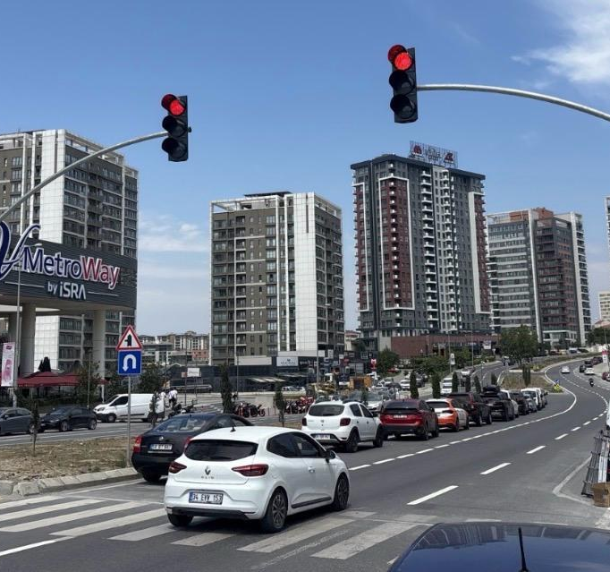
06 / MERKEZİ YAZILIM
Merkezi Yazılım Modülü
Canlı akıştan arşive, tek merkezden yönetim
Araç geçiş kayıtları, görüntüler ve analiz verileri ortak bir yönetim arayüzünde.
01
CANLI İZLEME
Araç geçişlerini anlık görüntüleme
02
KAYIT VE ARŞİV
Plaka, görüntü, konum ve zaman bilgisi
03
ARAMA VE FİLTRELEME
Kamera ve kayıt bazında inceleme
STT SİSTEM TRAFİK TEKNOLOJİ
09
Notes:
Kaynak metin: Kullanıcının sağladığı MANGO MOVE - Şartnameye Göre Katalog Revizyonu_v3.pptx, sayfa 9. Marka ve şirket bilgileri STT Firma Bilgileri.docx belgesine göre uyarlanmıştır. Teknik değerler kaynak katalogdaki şartname hedefleridir; STT için doğrulanmış test sonuçları değildir. Gerçek saha fotoğrafları kullanıcı tarafından sağlanmıştır. “Temsili” olarak işaretlenen ürün, saha ve arayüz görselleri ImageGen ile üretilmiş tasarım örnekleridir.

Slide 10
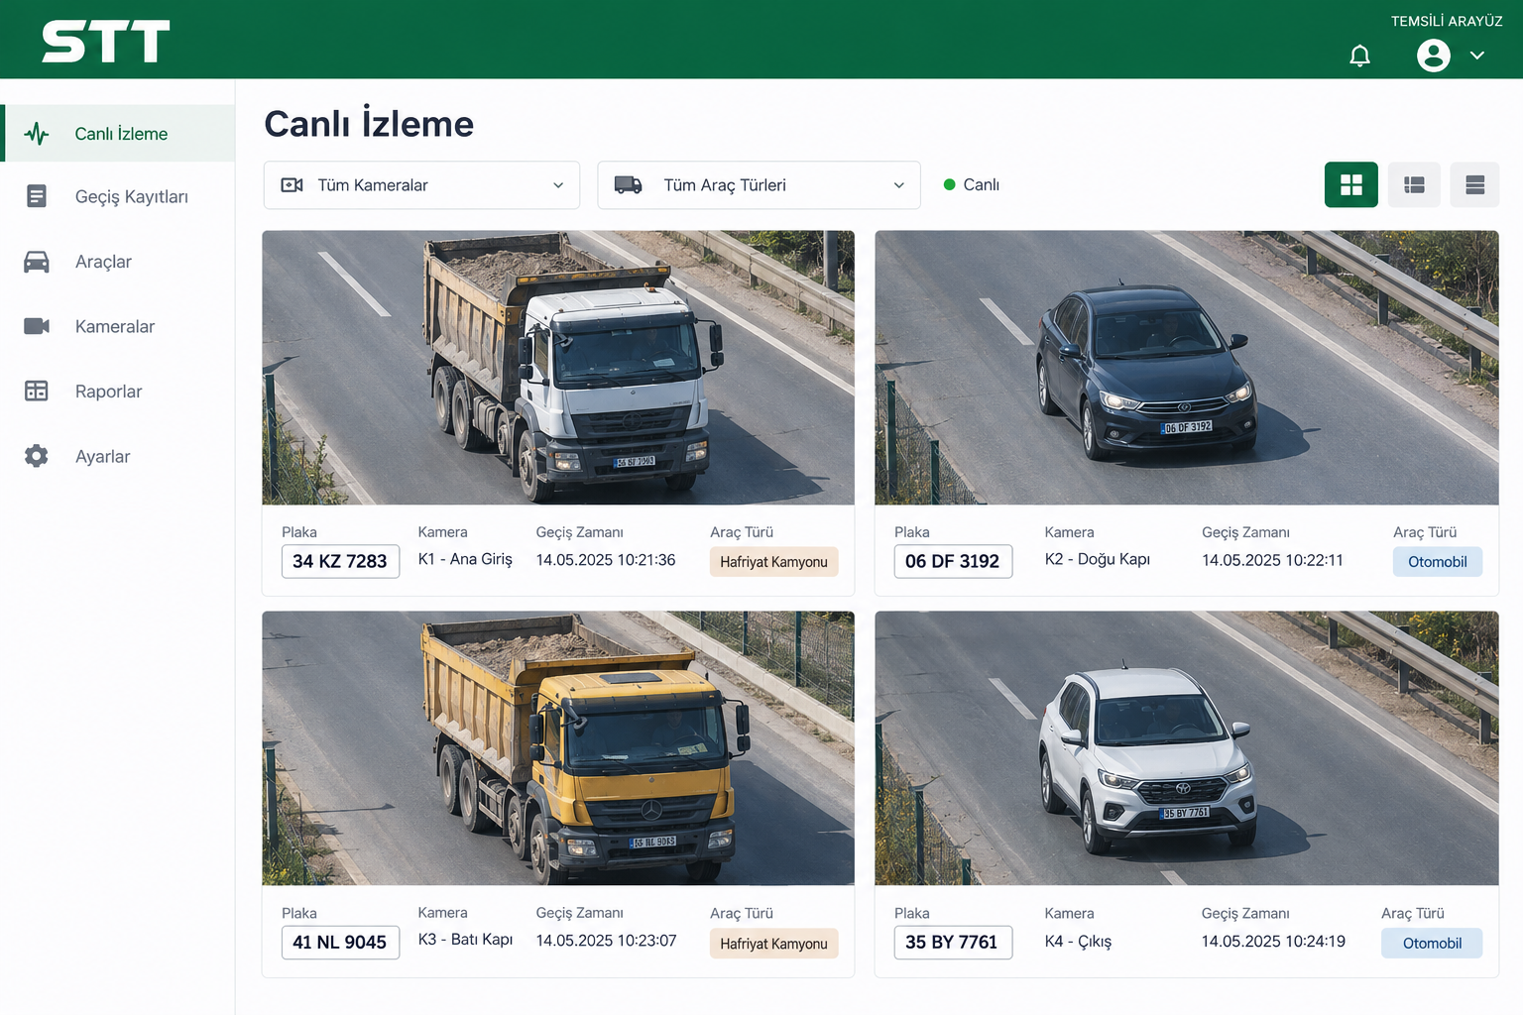
06 / MERKEZI YAZILIM
Canlı Akıştan Arşive
Tekil geçiş kaydı; plaka, tanıma güven skoru, araç görselleri, kamera kodu, konum ve zaman bilgisiyle oluşturulur.
Temsili canlı izleme arayüzü
Canlı izleme ve kart görünümü: Yakalanan araçlar, araç tipi ve marka/renk üstverileri ile görüntülenir. Her yakalamada plaka görüntüsü ve geniş açı kareleri incelenebilir.
STT SİSTEM TRAFİK TEKNOLOJİ
10
Notes:
Kaynak metin: Kullanıcının sağladığı MANGO MOVE - Şartnameye Göre Katalog Revizyonu_v3.pptx, sayfa 10. Marka ve şirket bilgileri STT Firma Bilgileri.docx belgesine göre uyarlanmıştır. Teknik değerler kaynak katalogdaki şartname hedefleridir; STT için doğrulanmış test sonuçları değildir. Gerçek saha fotoğrafları kullanıcı tarafından sağlanmıştır. “Temsili” olarak işaretlenen ürün, saha ve arayüz görselleri ImageGen ile üretilmiş tasarım örnekleridir.

Slide 11
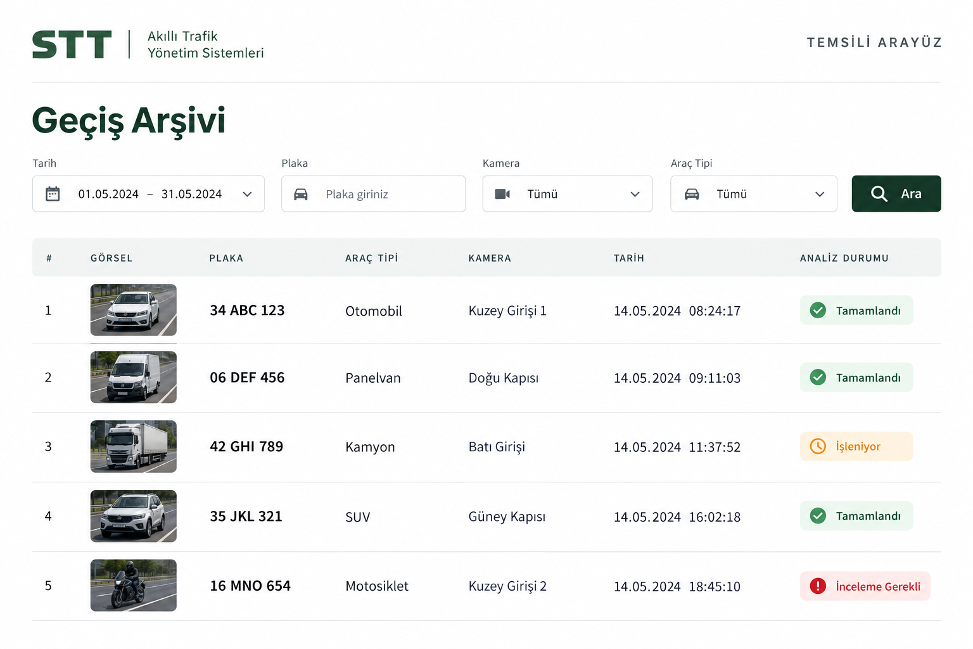
07 / GEÇİŞ ARŞİVİ
Filtrelenebilir ve Sorgulanabilir Kayıtlar
Geçiş arşivi; zaman aralığı, plaka, renk, araç tipi, marka, nokta/alt nokta ve kamera alanları üzerinden incelemeyi destekler.
Temsili geçiş arşivi arayüzü
Arşiv listesinde plaka ve genel görüntü küçük resimleri, geçiş zamanı, araç sınıfı ve yapay zekâ analiz sonucu birlikte sunulur.
STT SİSTEM TRAFİK TEKNOLOJİ
11
Notes:
Kaynak metin: Kullanıcının sağladığı MANGO MOVE - Şartnameye Göre Katalog Revizyonu_v3.pptx, sayfa 11. Marka ve şirket bilgileri STT Firma Bilgileri.docx belgesine göre uyarlanmıştır. Teknik değerler kaynak katalogdaki şartname hedefleridir; STT için doğrulanmış test sonuçları değildir. Gerçek saha fotoğrafları kullanıcı tarafından sağlanmıştır. “Temsili” olarak işaretlenen ürün, saha ve arayüz görselleri ImageGen ile üretilmiş tasarım örnekleridir.

Slide 12
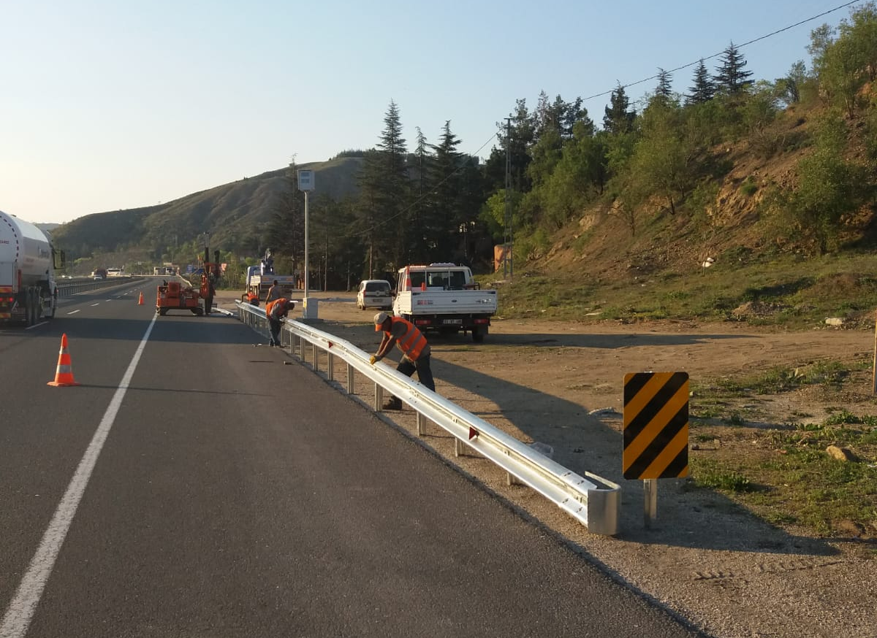
08 / YAPAY ZEKA ANALİZİ
Yük ve Dökülme Riskine Odaklanan Analiz
Görüntüdeki araç gövdesi, kabin, kasa, yük ve örtü birlikte değerlendirilir; risk seviyesi ile birlikte kısa gerekçe ve analiz zamanı gösterilir.
ANALİZ PARAMETRELERİ
01
Araç sınıfı / hafriyat statüsü
02
Kabin rengi ve kasa formu
03
Potansiyel ihlal işaretleri
04
Yük görünürlüğü ve materyali
05
Dolu / boş ve doluluk seviyesi
STT saha uygulaması
06
Branda: kapalı, kısmi veya yok
Yük sınıfları: Toprak, kum, mıcır, kaya, inşaat atığı, karışık hafriyat ve diğer.
07
Taşan yük / görünür dökülme riski
Risk seviyesi ve açıklama örnek analiz çıktısıdır. Doğrudan hukuki yaptırım veya kesin malzeme miktarı ölçümü değildir.
STT SİSTEM TRAFİK TEKNOLOJİ
12
Notes:
Kaynak metin: Kullanıcının sağladığı MANGO MOVE - Şartnameye Göre Katalog Revizyonu_v3.pptx, sayfa 12. Marka ve şirket bilgileri STT Firma Bilgileri.docx belgesine göre uyarlanmıştır. Teknik değerler kaynak katalogdaki şartname hedefleridir; STT için doğrulanmış test sonuçları değildir. Gerçek saha fotoğrafları kullanıcı tarafından sağlanmıştır. “Temsili” olarak işaretlenen ürün, saha ve arayüz görselleri ImageGen ile üretilmiş tasarım örnekleridir.

Slide 13
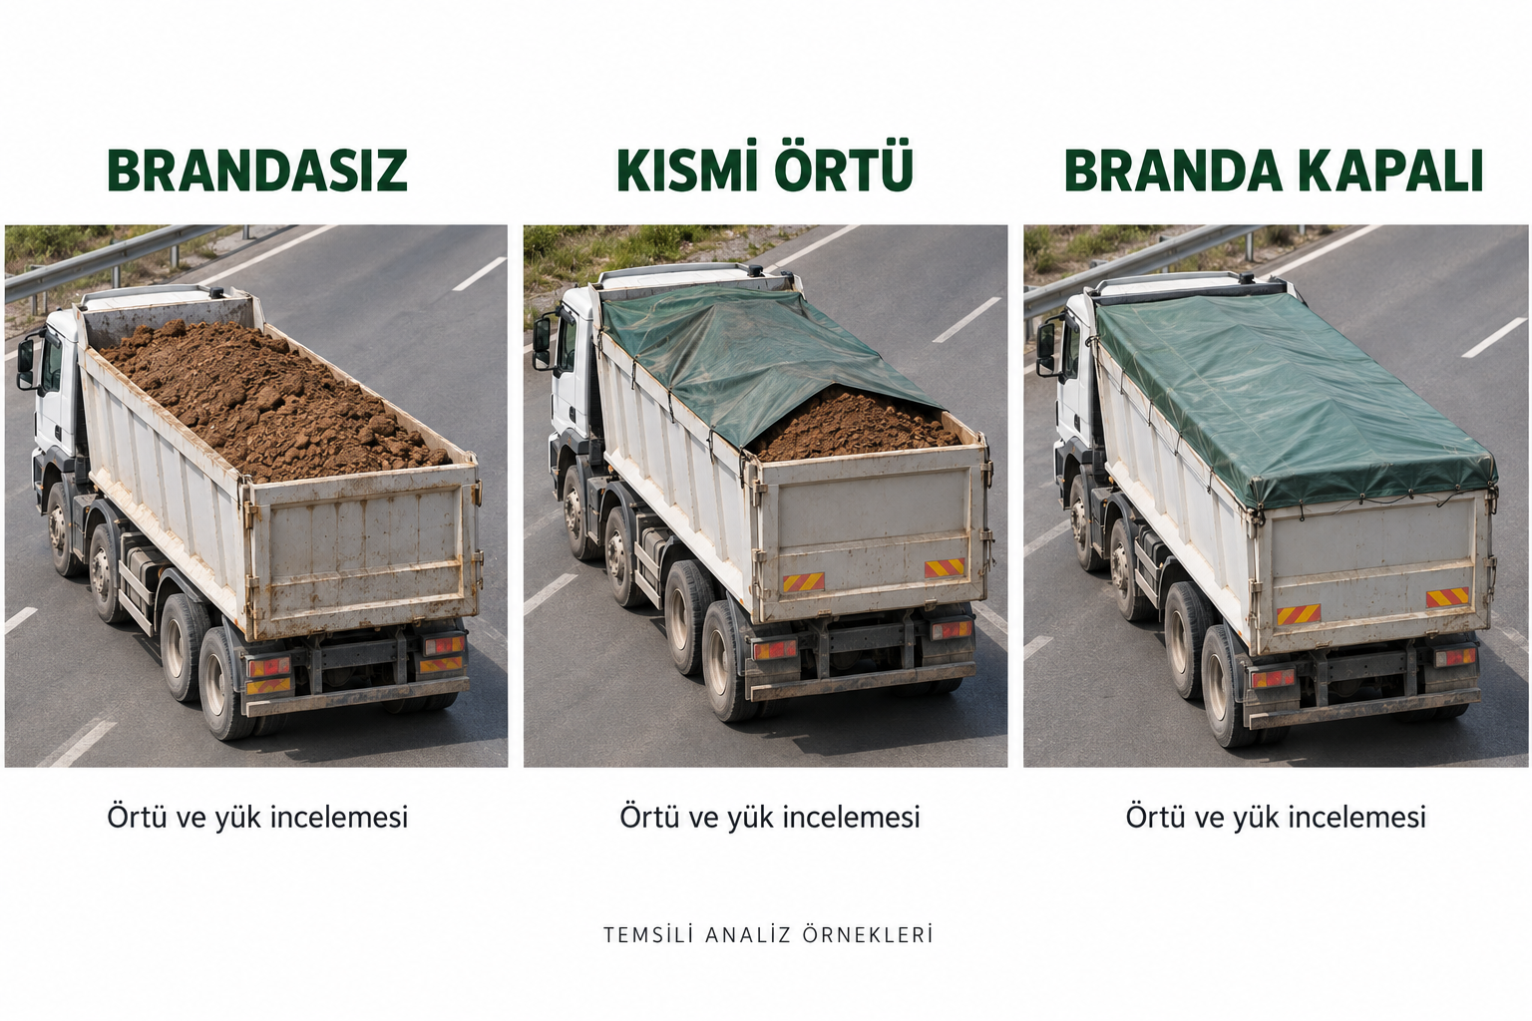
09 / ÖRNEK ANALIZ ÇIKTILARI
Brandalı / Brandasız Yük Ayrımı
Risk analizi sayfaları; her araç için farklı yük ve örtü durumlarını, risk seviyesini ve açıklama alanını birlikte sunar.
Temsili yük ve örtü inceleme örnekleri
Örnek değerlendirmeler ilgili görsellere aittir. Katalog genelinde sistem başarımı ya da kesin ihlal oranı olarak kullanılmaz.
STT SİSTEM TRAFİK TEKNOLOJİ
13
Notes:
Kaynak metin: Kullanıcının sağladığı MANGO MOVE - Şartnameye Göre Katalog Revizyonu_v3.pptx, sayfa 13. Marka ve şirket bilgileri STT Firma Bilgileri.docx belgesine göre uyarlanmıştır. Teknik değerler kaynak katalogdaki şartname hedefleridir; STT için doğrulanmış test sonuçları değildir. Gerçek saha fotoğrafları kullanıcı tarafından sağlanmıştır. “Temsili” olarak işaretlenen ürün, saha ve arayüz görselleri ImageGen ile üretilmiş tasarım örnekleridir.

Slide 14
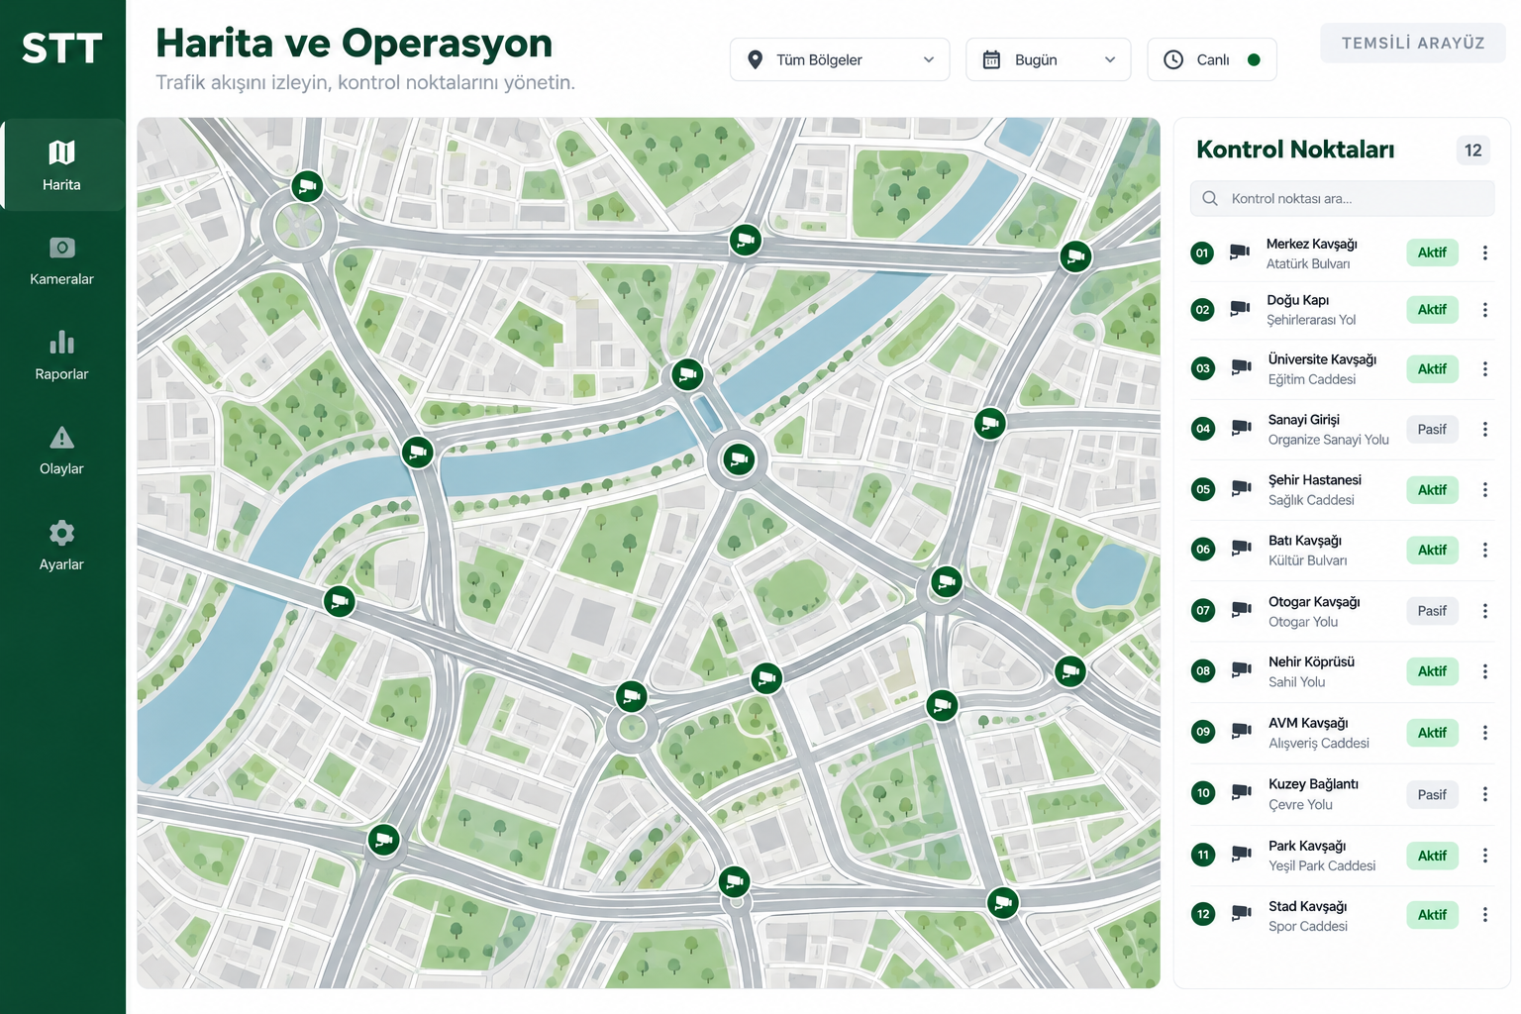
10 / HARITA VE OPERASYON
Kontrol noktaları tek haritada
Harita tabanlı arayüz, kamera noktalarının görünürlüğünü ve operasyon ekranından seçili kameraya erişimi destekler.
Temsili harita ve operasyon arayüzü
Operasyon görünümü: Kameraların noktaları ve aktif/pasif durumları harita üzerinde izlenir. Farklı kontrol noktalarındaki aynı plakaya ait geçişler tarih sırasıyla sorgulanabilir.
STT SİSTEM TRAFİK TEKNOLOJİ
14
Notes:
Kaynak metin: Kullanıcının sağladığı MANGO MOVE - Şartnameye Göre Katalog Revizyonu_v3.pptx, sayfa 14. Marka ve şirket bilgileri STT Firma Bilgileri.docx belgesine göre uyarlanmıştır. Teknik değerler kaynak katalogdaki şartname hedefleridir; STT için doğrulanmış test sonuçları değildir. Gerçek saha fotoğrafları kullanıcı tarafından sağlanmıştır. “Temsili” olarak işaretlenen ürün, saha ve arayüz görselleri ImageGen ile üretilmiş tasarım örnekleridir.

Slide 15
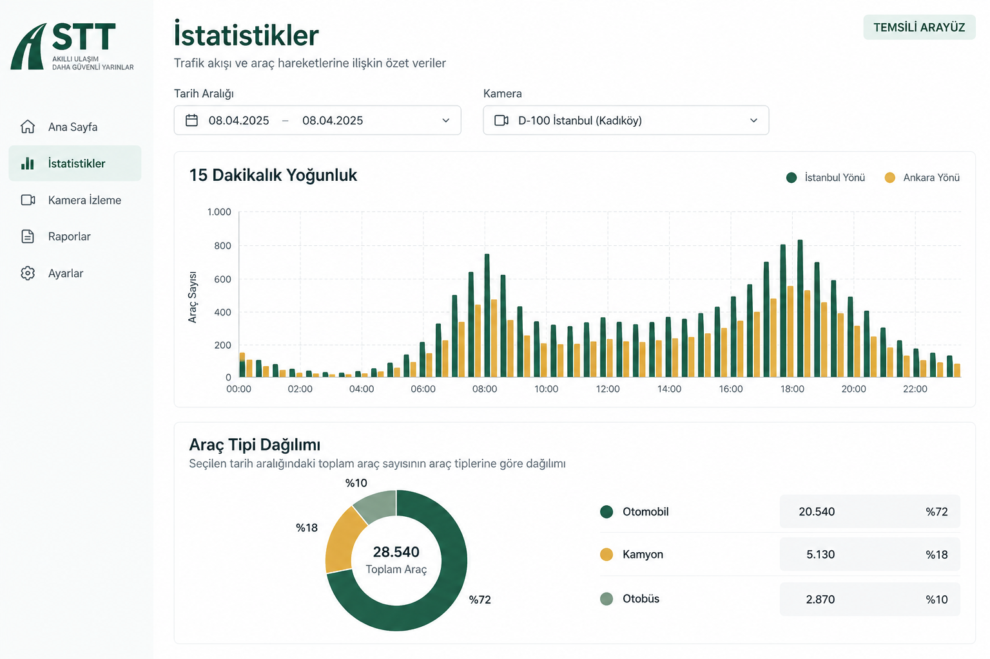
11 / İSTATISTIKLER
Yoğunluk, araç tipi ve raporlama
Kayıtlı geçişler zaman dilimi ve araç sınıfı bazında görselleştirilir; saha operasyonu veriye dayalı olarak değerlendirilebilir.
Temsili istatistik arayüzü; değerler örnektir
Örnek gösterim: 15 dakikalık yoğunluk grafiği ve araç tipi dağılımı. İlgili değerler seçili tarihe aittir, sistemin sabit performans verisi değildir.
STT SİSTEM TRAFİK TEKNOLOJİ
15
Notes:
Kaynak metin: Kullanıcının sağladığı MANGO MOVE - Şartnameye Göre Katalog Revizyonu_v3.pptx, sayfa 15. Marka ve şirket bilgileri STT Firma Bilgileri.docx belgesine göre uyarlanmıştır. Teknik değerler kaynak katalogdaki şartname hedefleridir; STT için doğrulanmış test sonuçları değildir. Gerçek saha fotoğrafları kullanıcı tarafından sağlanmıştır. “Temsili” olarak işaretlenen ürün, saha ve arayüz görselleri ImageGen ile üretilmiş tasarım örnekleridir.

Slide 16
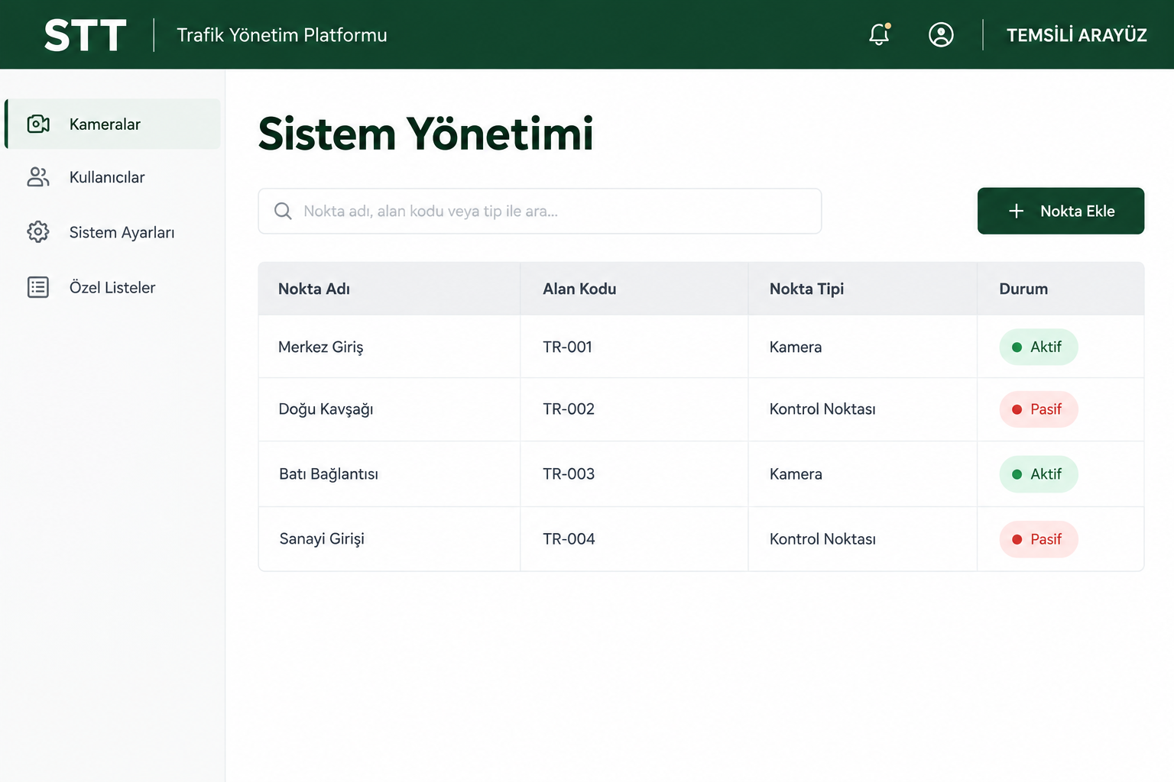
12 / SİSTEM YÖNETİMİ
Yetkilendirmeli web tabanlı yönetim
Kamera ve kontrol noktası tanımları merkezi yönetim ekranından izlenir. Kurulum, alan kodu ve nokta bilgileriyle düzenli veri organizasyonu sağlar.
Temsili sistem yönetimi arayüzü
Tanımlamalar: Nokta adı, alan kodu, nokta tipi ve aktiflik durumu.
Yönetim: Kameralar, kullanıcılar, sistem ayarları ve özel listeler.
STT SİSTEM TRAFİK TEKNOLOJİ
16
Notes:
Kaynak metin: Kullanıcının sağladığı MANGO MOVE - Şartnameye Göre Katalog Revizyonu_v3.pptx, sayfa 16. Marka ve şirket bilgileri STT Firma Bilgileri.docx belgesine göre uyarlanmıştır. Teknik değerler kaynak katalogdaki şartname hedefleridir; STT için doğrulanmış test sonuçları değildir. Gerçek saha fotoğrafları kullanıcı tarafından sağlanmıştır. “Temsili” olarak işaretlenen ürün, saha ve arayüz görselleri ImageGen ile üretilmiş tasarım örnekleridir.

Slide 17
13 / MERKEZ ALTYAPISI
Merkezi GPU ile çoklu görüntü analizi
Merkezi görüntü işleme sunucusu sahadan gelen kareleri toplu olarak işleyebilir; Yapay zeka sonucu yapılandırılmış veri olarak geçiş kaydına eklenir.
GÖRÜNTÜ İŞLEME SUNUCUSU
ÇOKLU GÖRÜNTÜ, TEK GEÇİŞ
Kasa | 2U rack
CPU | 2 × en az 16 çekirdekli
GPU | En az 32 GB VRAM
Bellek | En az 128 GB DDR5
Disk | 2 × ≥1,92 TB NVMe
AI | VLM / Transformer / PyTorch
Model | ≥8B parametre, optimize
Hedef | ≥3 görüntü/sn, koşullu
01
Dar açı plaka / kırpık kare
02
Geniş açı araç / kasa / yük
03
Üçüncü kanal ve plaka tanıma verisi
04
Tekil geçiş kimliği ve zaman
05
Yapılandırılmış yapay zekâ çıktısı
Bağlantı gecikmelerine karşı eşleştirme ve tampona alma; servislerin otomatik yeniden devreye girmesi.
Sunucu özellikleri ve 3 görüntü/sn kapasitesi teknik şartnamedeki hedef konfigürasyondur; gerçekleşmiş test sonucu olarak sunulmaz.
STT SİSTEM TRAFİK TEKNOLOJİ
17
Notes:
Kaynak metin: Kullanıcının sağladığı MANGO MOVE - Şartnameye Göre Katalog Revizyonu_v3.pptx, sayfa 17. Marka ve şirket bilgileri STT Firma Bilgileri.docx belgesine göre uyarlanmıştır. Teknik değerler kaynak katalogdaki şartname hedefleridir; STT için doğrulanmış test sonuçları değildir. Gerçek saha fotoğrafları kullanıcı tarafından sağlanmıştır. “Temsili” olarak işaretlenen ürün, saha ve arayüz görselleri ImageGen ile üretilmiş tasarım örnekleridir.

Slide 18
14 / SİSTEM KABİLİYETLERİ
Sahadan yönetime uçtan uca çözüm
Kamera tabanlı görüntü analizi ile izleme, arşiv, risk değerlendirmesi ve raporlama tek platformda bir araya gelir.
BAŞLICA KABİLİYETLER
TEKNİK PERFORMANS
HEDEFLERİ
01
Kasa, yük, örtü ve doluluk bilgisi
Plaka tanıma | ≥%95
Hafriyat analizi | ≥%70
Araç tipi tanıma | ≥%80
Araç rengi, gündüz | ≥%80
Araç markası tanıma | ≥%80
02
Canlı akış, arşiv, harita ve raporlama
03
Farklı noktalarda kronolojik geçiş takibi
04
Uzaktan yönetilebilir saha işleme cihazı
05
Trafik akışında durdurmasız araç analizi
06
Potansiyel dökülme / taşma risk işaretleri
07
Bağlantı kesintisinde yerel veri tamponlama
08
Plaka ve genel görüntünün otomatik eşleştirilmesi
Değerler teknik şartname hedefleridir. Gerçekleşmiş STT test sonucu değildir.
STT SİSTEM TRAFİK TEKNOLOJİ
18
Notes:
Kaynak metin: Kullanıcının sağladığı MANGO MOVE - Şartnameye Göre Katalog Revizyonu_v3.pptx, sayfa 18. Marka ve şirket bilgileri STT Firma Bilgileri.docx belgesine göre uyarlanmıştır. Teknik değerler kaynak katalogdaki şartname hedefleridir; STT için doğrulanmış test sonuçları değildir. Gerçek saha fotoğrafları kullanıcı tarafından sağlanmıştır. “Temsili” olarak işaretlenen ürün, saha ve arayüz görselleri ImageGen ile üretilmiş tasarım örnekleridir.

Slide 19
15 / VERİ VE PERFORMANS
Birleşik geçişte üretilen veriler
Tekil geçiş; plaka, görüntü, araç ve yük analizini aynı kayıt altında birleştirir.
Kimlik | Tekil Event ID / Passage ID
Tanıma | Plaka metni, güven skoru
Zaman | Tam tarih, saat, geçiş
Konum | Kamera / kontrol noktası kodu
Görüntüler | Plaka kırpığı, araç geneli, 3. kanal
Araç | Sınıf, hafriyat statüsü, marka, renk
Üstyapı | Kabin rengi, kasa tipi
Yük | Dolu / boş, görünürlük, seviye
Malzeme | Toprak, kum, mıcır, kaya, atık...
Denetim | Branda, dökülme riski, ihlal
TANIMA VE ANALİZ
HEDEFLERİ
Plaka tanıma | ≥%95
Araç tipi tanıma | ≥%80
Araç rengi (gündüz) | ≥%80
Araç markası tanıma | ≥%80
Hafriyat analiz parametreleri | ≥%70
Plaka Tanıma Kamerası: uygun saha koşullarında en az %95 araç yakalama ve plaka okuma hedefi.
STT SİSTEM TRAFİK TEKNOLOJİ
19
Notes:
Kaynak metin: Kullanıcının sağladığı MANGO MOVE - Şartnameye Göre Katalog Revizyonu_v3.pptx, sayfa 19. Marka ve şirket bilgileri STT Firma Bilgileri.docx belgesine göre uyarlanmıştır. Teknik değerler kaynak katalogdaki şartname hedefleridir; STT için doğrulanmış test sonuçları değildir. Gerçek saha fotoğrafları kullanıcı tarafından sağlanmıştır. “Temsili” olarak işaretlenen ürün, saha ve arayüz görselleri ImageGen ile üretilmiş tasarım örnekleridir.

Slide 20
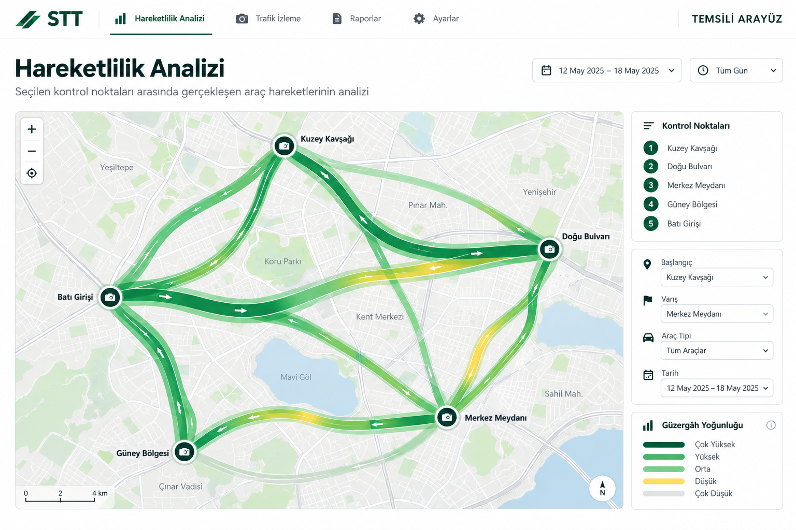
EK / MERKEZİ YAZILIM
Hareketlilik Analizi ve Rota İçgörüsü
Araçların nereden gelip nereye yöneldiğini; seçilen araç tipi, tarih ve kontrol noktalarına göre harita üzerinde izleyin.
01
Araç tipine göre başlangıç-varış hareketlerinin izlenmesi
02
Kontrol noktaları arasında geçiş ilişkisinin kurulması
03
Koridor ve güzergâh yoğunluklarının harita üzerinde gösterimi
04
Tarih, dönem ve araç sınıfı bazlı filtreleme
Temsili hareketlilik analizi arayüzü
Bu modül; merkezi yazılımın canlı izleme, harita analizi, arşiv ve raporlama yeteneklerini hareketlilik içgörüsü ile genişletir.
Seçilen kavşak ve kontrol noktalarından geçen araçlar, merkezi yazılım üzerinde tek ekranda ilişkilendirilir. Böylece araçların şehir içinde hangi koridorlarda yoğunlaştığı ve hangi yönlere dağıldığı izlenebilir.
STT SİSTEM TRAFİK TEKNOLOJİ
20
Notes:
Kaynak metin: Kullanıcının sağladığı MANGO MOVE - Şartnameye Göre Katalog Revizyonu_v3.pptx, sayfa 20. Marka ve şirket bilgileri STT Firma Bilgileri.docx belgesine göre uyarlanmıştır. Teknik değerler kaynak katalogdaki şartname hedefleridir; STT için doğrulanmış test sonuçları değildir. Gerçek saha fotoğrafları kullanıcı tarafından sağlanmıştır. “Temsili” olarak işaretlenen ürün, saha ve arayüz görselleri ImageGen ile üretilmiş tasarım örnekleridir.

Slide 21
STT Sistem Trafik Teknoloji
Hafriyat araç takip ve analiz sistemi
STT SİSTEM TRAFİK TEKNOLOJİ İNŞAAT MAKİNA
SANAYİ VE TİCARET LİMİTED ŞİRKETİ
Fabrika
Dempa Sanayi Sitesi, Susuz Mahallesi
37.95. Cadde No: 8, Yenimahalle / Ankara
+90 312 838 25 00
+90 543 382 75 33
+90 532 282 53 74
+90 542 226 75 08
info@sistemtrafik.com.tr
emre.celik@sistemtrafik.com.tr
ibrahim.demirok@sistemtrafik.com.tr
Etimesgut Vergi Dairesi: 781 088 56 66 / MERSİS: 0781088566600001
Notes:
Şirket bilgileri: Kullanıcı tarafından sağlanan STT Firma Bilgileri.docx.

